Slide 1
代码架构
梁爽

Slide 2
主要内容
Android 系统架构
Android 工程架构
Android 源码架构
Sagereal 代码架构
GIT与SVN
Sagereal 脚本架构

Slide 3
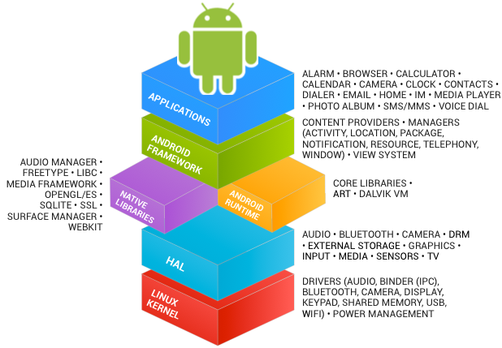
Android 系统架构
Android系统架构采用了分层架构的思想，如图所示，从上到下共5层，分别为：
应用程序层、应用程序框架层、系统库和Android运行时层、HAL(硬件抽象层)、Linux内核层

Slide 4
Android 系统架构
1.应用程序层
Android的核心应用运行在该层，包括浏览器，计算器，日历，相机，时钟，联系人，电话、邮件、
Launcher、地图，输入法等。所有的应用程序都是使用JAVA语言编写的，并运行在ART上。
2.应用程序框架层
核心应用程序所使用的API框架。第三方开发人员同样可以使用这些框架来开发自己的应用，这样便简化了程序开发的架构设计，但是必须遵守其框架的开发原则。应用程序通过框架来与Android底层进行交互。
其中包括：
1.内容提供器(Content Providers) 使得不同应用程序之间存取或者分享数据(如联系人数据)
2.活动管理器(Activity Manager) 用来管理应用程序生命周期并提供常用的导航回退功能
3.位置管理器(LocationManager) 提供位置服务
4.包管理器(Package Manager) Android系统内的程序管理
5.通知管理器(Notification Manager) 使得应用程序可以在状态栏中显示自定义的提示信息
6.资源管理器(Resource Manager) 提供非代码资源访问(本地字符串，图形，和布局文件、颜色文件等)
7.电话管理器(TelephonyManager) 管理所有的移动设备功能
8.窗口管理器(Window Manager) 管理所有的窗口程序
9.视图系统(View System) 用来构建应用程序的基本组件(列表、网格、文本框、按钮、WebView)
有关更多的细节和怎样从头写一个应用程序，请参考 如何编写一个 Android 应用程序.

Slide 5
Android 系统架构
3.系统库和Android运行时层
1)系统库
系统库是应用程序框架的支撑，是连接应用程序框架层与Linux内核层的重要纽带。
其主要分为如下几个：
FreeType：提供点阵字与向量字的描绘与显示
Libc：从BSD继承来的标准C系统函数库，专门为基于embedded linux的设备定制
Media Framework：多媒体库，支持多种常用的音频、视频格式录制和回放(MPEG4\MP3\H.264\AAC等)
OpenGL/ES：根据OpenGL/ES API标准实现的3D绘图函数库
SQLite:小型的关系型数据库引擎
SSL：在Andorid上通信过程中实现握手
Surface Manager：执行多个应用程序时候，负责管理显示与存取操作间的互动，另外也负责2D绘图与3D绘图进行显示合成。
WebKit：一套网页浏览器的软件引擎
2)Android 运行时
包括了一个核心库，该核心库提供了JAVA编程语言核心库的大多数功能。
ART是Android平台上新的Java运行环境，用来替代Dalvik VM。
主要的特点是采用事先编译(AOT)机制，在应用安装时将java字节码编译为机器码，运行时不需要JIT。
为了保证向下兼容，ART使用了相同的Dalvik字节码文件(dex)。
Dalvik虚拟机用来执行Dalvik字节码文件(dex)。经JAVA编译器编译，再通过SDK中 的 "dx" 工具转化成dex文件。
每一个Android应用程序都拥有一个独立的虚拟机实例。虚拟机实现了JNI功能。
虚拟机依赖于linux内核的一些功能，比如线程机制和底层内存管理机制。

Slide 6
Android 系统架构
4.HAL(硬件抽象层)
HAL 可定义一个标准接口以供硬件供应商实现，这可让 Android 忽略较低级别的驱动程序实现。借助 HAL，您可以顺利实现相关功能，而不会影响或更改更高级别的系统。HAL 实现会被封装成模块，并由 Android 系统适时地加载。设备厂商必须实现对应硬件的HAL和驱动，HAL lib位于/system/lib/hw目录下。
5.Linux 内核层
Android核心系统服务依赖于Linux内核，如安全性、内存管理、进程管理、网络协议栈和驱动模型。
包括：驱动(Audio驱动、Binder(IPC)驱动、显示驱动、摄像头驱动、键盘驱动……)，电源管理等。
总结：
1 . Android的系统架构采用分层架构的思想，架构清晰，层次分明，协同工作。
2 . Android的系统架构不仅从宏观上认识了Android系统，同时，也给我们的学习与实践指明了方向。若是从事Android应用开发，那应该研究Android的应用框架层和应用程序层；若是从事Android系统开发，那应该研究Android的系统库和Android运行时；若是从事Android驱动开发，那应该研究Android的Linux内核。总之，找准切入点，实践出真知。
对于这些，大家了解一些能讲出来即可，不用下过多的功夫

Slide 7
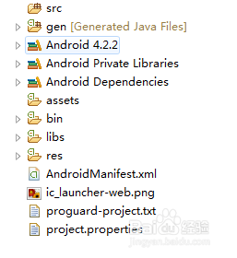
Android 工程架构
src: 存放java代码
gen: 存放自动生成文件的. R.java 存放res文件夹下对应资源的id
project.properties: 指定当前工程采用的开发工具包的版本
libs: 当前工程所依赖的jar包.
assets: 放置一些程序所需要的媒体文件.
bin: 工程的编译目录. 存放一些编译时产生的临时文件和当前工程的.apk文件.
res(resources): 资源文件.
drawable: 存放程序所用的图片.
layout: 存放android的布局文件.
menu: 存放android的OptionsMenu菜单的布局.
values (应用程序所需要的数据. 会在R文件中生成id)
strings.xml 存放android字符串.

Slide 8
Android 工程架构
dimens.xml 存放屏幕适配所用到的尺寸.
style.xml 存放android下显示的样式.
values-sw600dp 7寸平板所对应的值
values-sw720dp-land 10寸平板所对应的值
values-v11 指定3.0版本以上的手机显示的样式.
values-v14 指定4.0版本以上的手机显示的样式.
AndroidManifest.xml: android应用程序的入口文件. 声明了android里边的组件. 和相关配置信息.
proguard-project.txt: 加密当前程序所使用.
对于这些，大家应该都不陌生，所以不再具体讲解

Slide 9
Android 源码架构
Android 源码目录结构
|-- abi/ (应用二进制接口实现源码)
|-- art/ (Android Runtime)
|-- bionic/ (bionic C库)
|-- bootable/ (启动引导相关代码)
|-- build/ (Build 系统，实现Android编译规则和配置)
|-- cts/ (Android兼容性测试套件)
|-- dalvik/ (dalvik JAVA虚拟机)
|-- developers/ (提供给开发者的样例)
|-- development/ (开发所需要的一些例程、文档和工具)
|-- device/ (设备相关代码，和 Make 文件脚本)
|-- docs/ (AOSP文档)
|-- external/ (Android使用的一些开源的模组)
|-- frameworks/ (Android应用框架层)
|-- hardware/ (部分厂家HAL代码)
|-- kernel/ (Linux 内核代码)
|-- libcore/ (Java核心库)
|-- libnativehelper/ (Android类库功能，提供JNI方法注册等)
|-- ndk/ (NDK相关)
|-- out/ (编译输出目录)
|-- packages/ (应用程序源码)
|-- prebuilts/ (预编译的一些资源)
|-- sdk/ (sdk及模拟器)
|-- system/ (底层文件系统库、应用及组件 —— C语言)
|-- toolchain/ (工具链)
|-- vendor/ (厂商定制代码)
|-- Makefile (Build 系统的入口)

Slide 10
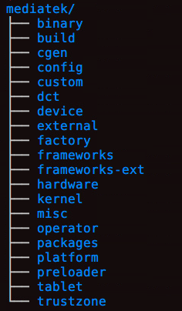
Sagereal 源码架构
Sagereal 使用MTK平台开发，
Android L平台之前，使用ABS架构，相关客制化的文件存放于mediatek目录下
|-- abi/
|-- art/
|-- bionic/
|-- bootable/
|-- build/
|-- cts/
|-- dalvik/
|-- developers/
|-- development/
|-- device/
|-- docs/
|-- external/
|-- frameworks/
|-- gif/
|-- hardware/
|-- kernel/
|-- libcore/
|-- libnativehelper/
|-- mediatek/ (MTK增加的目录)
|-- ndk/
|-- out/
|-- packages/
|-- pdk/
|-- prebuilts/
|-- sdk/
|-- system/
|-- tools/
|-- vendor/

Slide 11
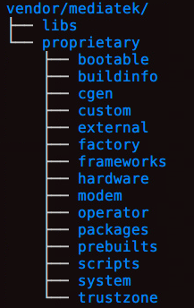
Sagereal 源码架构
Android L及之后，使用AOSP架构，相关客制化文件存放于vendor目录下
|-- abi/
|-- art/
|-- bionic/
|-- bootable/
|-- build/
|-- cts/
|-- dalvik/
|-- developers/
|-- development/
|-- device/
|-- docs/
|-- external/
|-- frameworks/
|-- hardware/
|-- kernel/
|-- libcore/
|-- libnativehelper/
|-- ndk/
|-- out/
|-- packages/
|-- pdk/
|-- platform_testing/
|-- prebuilts/
|-- sdk/
|-- system/
|-- toolchain/
|-- tools/
|-- trusty/
|-- vendor/
|-- Makefile

Slide 12
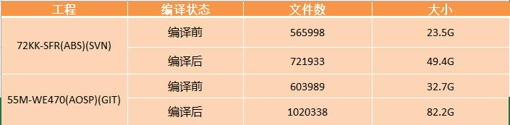
Sagereal 源码架构
两种模式下工程文件及工程大小对比（以72KK SFR项目与55M WE470项目为例）
可以看出，经过两个版本的衍生，源码文件个数及大小都增大了很多

Slide 13

Sagereal 源码架构
1.Eclipse 与Android studio如何导入工程源码？
a.查看out/host/linux-x86/framework/中是否有idegen.jar
若没有: mmm -B development/tools/idegen 生成idegen.jar
执行development/tools/idegen/idegen.sh, 在根目录生成android.iml和android.ipr
使用AS导入
b. /development/ide/eclipse/.classpath(隐藏文件，ctrl+h)，拷贝到alps目录，可编辑，
使用eclipse导入
2.Source insight 需要导入那些常用的文件？(针对MMI上层修改)
ABS架构： |AOSP架构：
bionic/ | bionic/
libcore/ | libcore/
packages/ | packages/
framework/ | framework/
mediatek/ | vendor/mediatek/proprietary/
3.Source insight 需要导那些文类型？
*.java;*.aidl;*.sh;*.mk;*.kl;*.prop;*.rc;*.c;*.cpp;*;*.xml
直接导入右边的配置文件，再新建工

Slide 14
Sagereal 源码架构
由于同一套代码往往会服务于多个客户，即多个客户公用一套代码，但是各个客户的需求又不尽相同，所以我们需要一种机制来控制各个客户的相关需求的修改，
对于ABS及AOSP架构，这个机制是不同的
ABS代码拷贝机制：
在ABS架构中，我们使用拷贝 来控制各个客户的需求
1.在alps/mediatek/config/下创建相关的项目；
2.对于需要修改的资源或者文件，拷贝sagereal_copy下于alps对应的目录，没有则创建；
3.在alps/mediatek/build/custgen.mk中添加拷贝的规则
eg：
$(shell cp $(TOPDIR)mediatek/config/$(PROJECT)/sagereal_copy/bootable/recovery/recovery.cpp $(TOPDIR)bootable/recovery/recovery.cpp)
在编译的时间，会先执行custgen.mk即拷贝，将对应工程的sagereal_copy中的相关修改或者资源拷贝至alps下对应的目录中，然后对对应的项目进行编译，保证不影响其他客户
注意：此拷贝的执行过程：
1.new时, 执行
2.模块编译时，在JB版本默认会执行，在KK版本需要执行./mk custgen

Slide 15
Sagereal 源码架构
但是，在这种机制下，如果修改的是一些共性的代码，或者打patch的时间，往往需要查找各个工程下sagereal_copy目录下的相关文件，操作起来相当的麻烦，所以我们引入宏控机制
ABS宏控机制：
针对添加的一些客户的公共的功能或者feature， 可以通过宏控来进行控制，打开宏控，则添加该功能，否则，不添加相关的功能
一般步骤：
1.在对应项目的make文件（alps/mediatek/config/mp3_masary/ProjectConfig.mk）中添加宏控，此宏可自行定义，一般是SAGEREAL_功能描述，一般设置yes\no
eg：SAGEREAL_INSTALL_APP_NEED_SIGNATURE = yes
2.在alps/mediatek/build/tools/javaoption.pm文件中添加该宏的声明
3.在需要调用的java文件中调用该宏，一般需要引入包： com.mediatek.common.featureoption.FeatureOption
eg：
if (FeatureOption.SAGEREAL_INSTALL_APP_NEED_SIGNATURE) {
…
} else {
…
}
可以看到，make中添加的相关宏控被编译到了FeatureOption.java中，且相关值被解析成boolean存放

Slide 16
Sagereal 源码架构
当然， 添加的宏控，也可以被用在alps/mediatek/build/custgen.mk中控制拷贝的执行
ifeq (yes, $(strip $(SAGEREAL_WIDEVINE_SUPPORT)))
$(shell cp $(TOPDIR)mediatek/config/sr_common_copy/widevine_on/custom/common/secro/*.* $(TOPDIR)mediatek/custom/common/secro/)
$(shell cp $(TOPDIR)mediatek/config/sr_common_copy/widevine_on/custom/project/security/chip_config/s/gfh/*.* $(TOPDIR)mediatek/custom/$(PROJECT)/security/chip_config/s/gfh/)
Endif
类似的，当我们需要来控制apk的编译时，也可使用，比如：
在alps/build/target/product/common.mk中来调用ProjectConfig.mk中定义的宏控来控制apk的编译
ifeq ($(strip $(SAGEREAL_BLAGAJNA_MP3)),yes)
PRODUCT_PACKAGES += vip_blagajna_212
endif
注意，此宏控的生效时间：
new或者remake时生效
模块编译时，在JB版本不生效， 在KK版本，需要先执行：./mk –t mm mediatek/framework/common, 之后再模块编译

Slide 17
Sagereal 源码架构
Java由于不支持compile options，MTK提供了java feature option方案，通过javaoptgen to generate MTK’s global Java options，在java代码中通过feature option来客制化不同的feature， 比如FeatureOption.MTK_GEMINI_SUPPORT
现在发现这种方案有很多不好的地方,原因主要有
-- MTK和Google及国际大厂design不一致，不利于和google和国际大厂的合作
-- 在migrate和升级的时候都比较麻烦，都需要javaoptgen先ready
-- 客户在新的平台或版本上merge自己开发的feature比较麻烦
那么，在AOSP版本， 我们怎样增加宏控呢？
1.使用config.xml控制
2.使用ro值控制

Slide 18
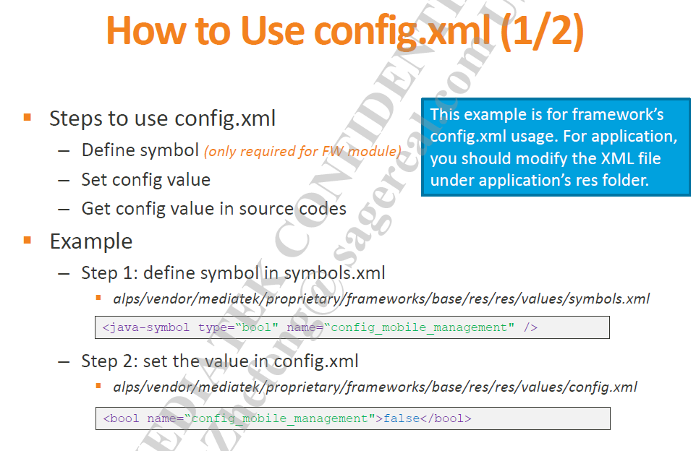
Sagereal 源码架构
1.Config.xml宏控

Slide 19
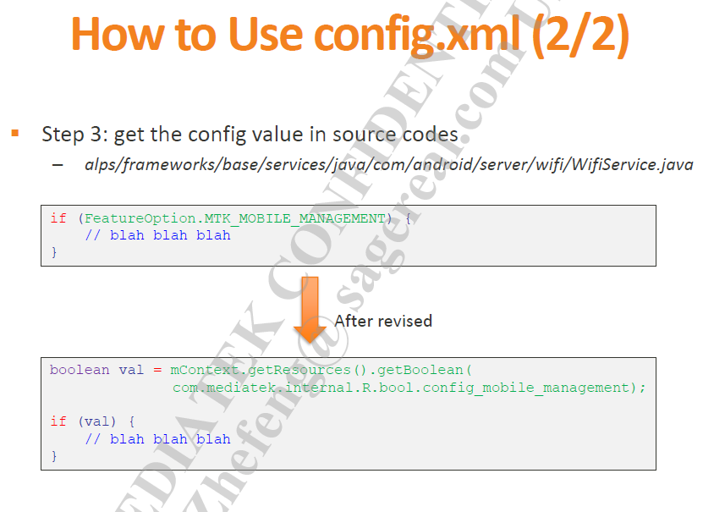
Sagereal 源码架构
1.Config.xml宏控

Slide 20
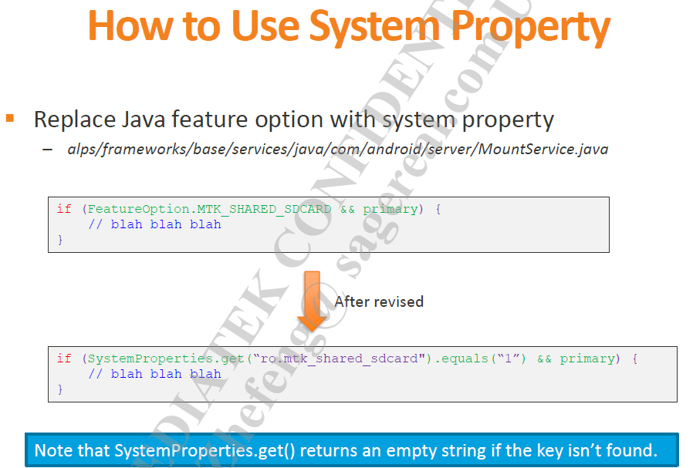
Sagereal 源码架构
2.ro值宏控

Slide 21
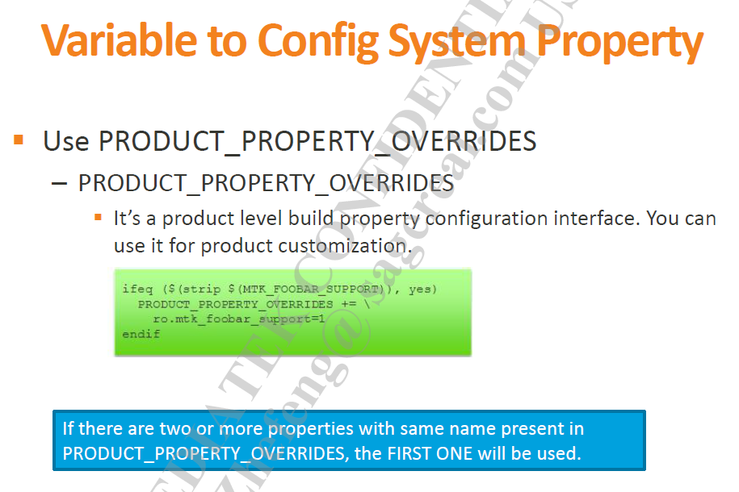
Sagereal 源码架构
2.ro值宏控

Slide 22
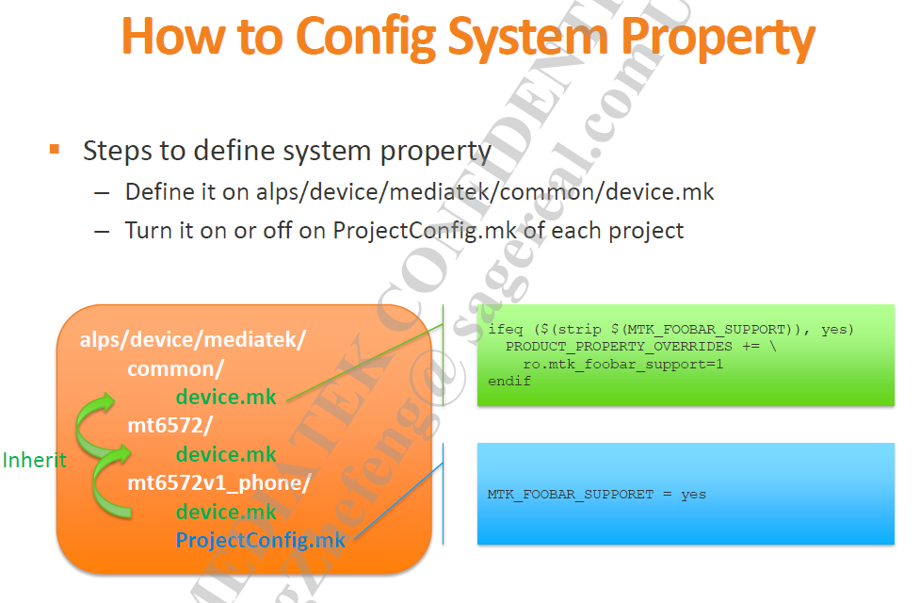
Sagereal 源码架构
2.ro值宏控

Slide 23
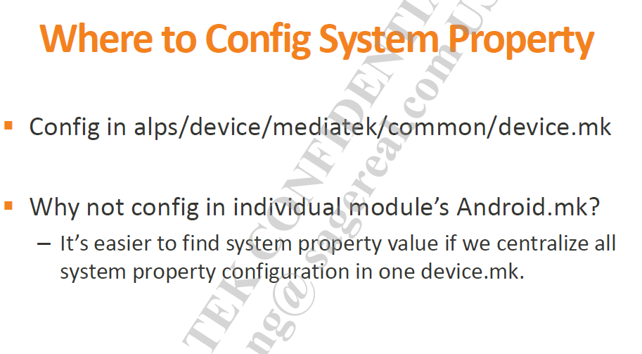
Sagereal 源码架构
2.ro值宏控

Slide 24
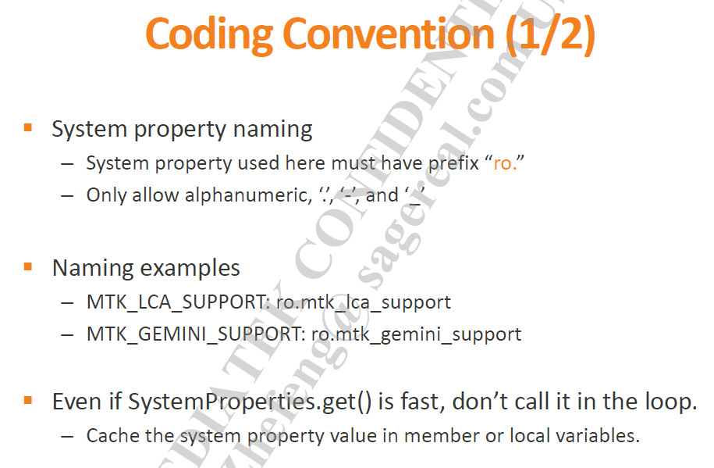
Sagereal 源码架构
2.ro值宏控

Slide 25
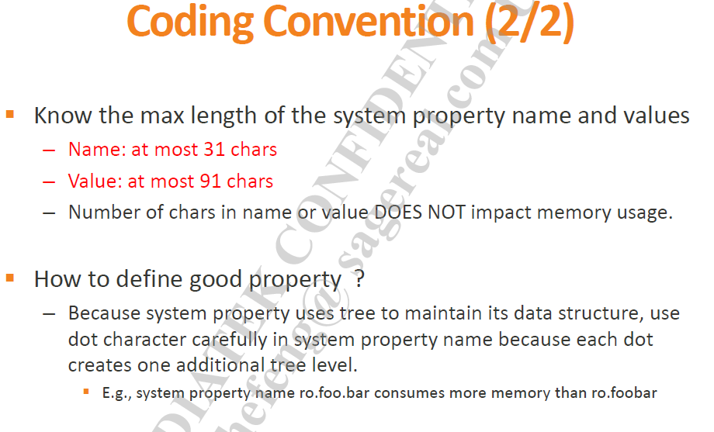
Sagereal 源码架构
2.ro值宏控

Slide 26
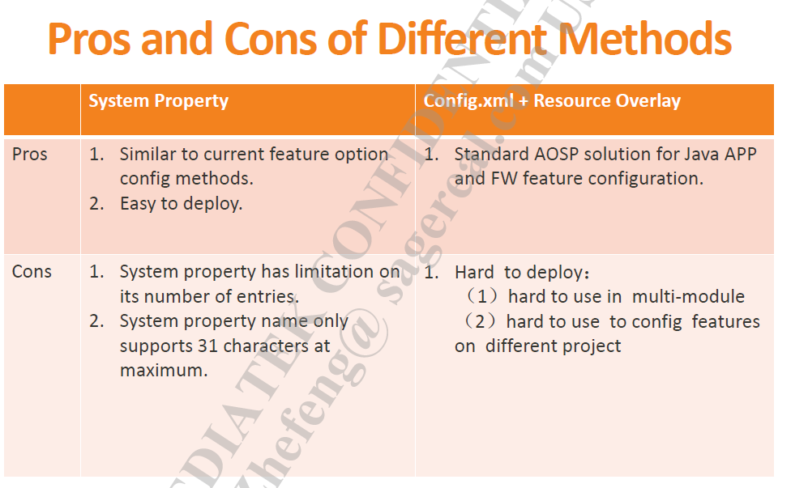
Sagereal 源码架构
ro值宏控与config.xml宏控对比

Slide 27
Sagereal 源码架构
注意：
1.对于以xml控制的宏控
为了统一控制相关宏控，除了系统已经定义好的，我们自己添加的宏控全部放在了vendor/mediatek/proprietary/frameworks/base/res/res/values/config.xml中，避免了各个apk中都添加config.xml文件，管理混乱的问题
具体的添加方法：
1. vendor/mediatek/proprietary/frameworks/base/res/res/values/config.xml中定义宏控，格式：sagereal_xxx_xxx, xxx用于描述添加宏控的作用
eg： <bool name="sagereal_show_record_menu">true</bool>
2. vendor/mediatek/proprietary/frameworks/base/res/res/values/symbols.xml中定义宏控的类型： <java-symbol type="bool" name="sagereal_show_record_menu" />
3.在需要调用宏控的地方调用该宏控getContext().getResources().getBoolean(com.mediatek.internal.R.bool.sagereal_show_record_menu)
因为所加的内容被编译在com.mediatek.internal包，所以此处调用com.mediatek.internal.R
编译验证的方法：
1.remake/new
2.执行update-api操作，然后模块编译所修改的模块， push后验证，最好将宏控值修改后再确认一下，最好回复出厂设置再验证一下

Slide 28
Sagereal 源码架构
2.对于以ro值控制的宏控，适用于获取不到context的地方调用
一般步骤：
1.在sagereal/mk/{project}/ProjectConfig.mk中添加宏控： SAGEREAL_FACTORYTEST_LED = yes
宏控格式：SAGEREAL_XXX_XXX, XXX问题修改的描述
2.在device.mk中添加ro值的控制
ifeq ($(strip $(SAGEREAL_FACTORYTEST_LED)),yes)
PRODUCT_PROPERTY_OVERRIDES += ro.sr_ftest_led=1
endif
ro值得格式：ro.sr_xxx_xxx ------长度<31字符
此处ro.sr之后为什么要使用“_”来连接而不用“.”？？？（请去P25找答案）
注意此处的device.mk位置，如下三个目录下均有device.mk，优先级依次增大
device/mediatek/common 对本源码中的所有项目均生效
device/mediatek/mt6735 对6735平台的代码有效（可能有6735，6737平台的项目）
device/sagetel/sr6735_35g_m0 对sr6735_35g_m0项目生效
3.调用宏控， SystemProperties.get(“ro.sr_ftest_led”， 0).equals(“1”)来判断，注意导包，此处无需获取context， ro.sr_ftest_led一旦没设置，此处获取出来为空， 可使用：
adb shell getprop ro.sr_ftest_led 获取或检查是否设置
编译验证方法：new/remake，此处由于ro值得限制（只能在编译时设置），只能new或者remake生效

Slide 29
Sagereal 源码架构
注意：一般情况下，若能获取到context，需要使用xml宏控，如实在获取不到context，才能使用ro值宏控，如遇到实在无法进行宏控时，才能使用拷贝，在原生的aosp版本中，不支持拷贝，但我们增加了使用脚本进行拷贝的机制，具体会在后续的git代码架构管理中讲解，请关注

Slide 30
SVN与GIT
L版本之前，sagereal代码使用SVN进行管理，在L版本之后，我们使用GIT进行代码的管理，对比前者，后者有很大的优势
1。速度：
克 隆一份全新的目录，以同样拥有五个（才五个）分支来说，SVN是同时复製5个版本的文件，也就是说重复五次同样的动作。而Git只是获取文件的每个版本的 元素，然后只载入主要的分支（master）。在我的经验，克隆一个拥有将近一万个提交（commit），五个分支，每个分支有大约1500个文件的 SVN，耗了将近半个小时！而Git只用了区区的1分鐘！
2。版本库（repository）：
据我所知，SVN只能有一个指定中央版本库。当这个中央版本库有问题时，所有工作成员都一起瘫痪直到版本库维修完毕或者新的版本库设立完成。
而 Git可以有无限个版本库。或者，更正确的说法，每一个Git都是一个版本库，区别是它们是否拥有活跃目录（Git Working Tree）。如果主要版本库（例如：置於GitHub的版本库）发生了什麼事，工作成员仍然可以在自己的本地版本库（local repository）提交，等待主要版本库恢复即可。工作成员也可以提交到其他的版本库！
的事

Slide 31
SVN与GIT
3。分支（Branch）
在SVN，分支是一个完整的目录。且这个目录拥有完整的实际文件。如果工作成员想要开啟新的分支，那将会影响“全世界”！每个人都会拥有和你一样的分支。如果你的分支是用来进行破坏工作（安检测试），那将会像传染病一样。
而 Git，每个工作成员可以任意在自己的本地版本库开啟无限个分支。举例：当我想尝试破坏自己的程序（安检测试），并且想保留这些被修改的文件供日后使用， 我可以开一个分支，做我喜欢的事。完全不需担心妨碍其他工作成员。只要我不合并及提交到主要版本库，没有一个工作成员会被影响。等到我不需要这个分支时， 我只要把它从我的本地版本库删除即可。无痛无痒。
Git的分支名是可以使用不同名字的。例如：我的本地分支名為testing，而在主要版本库的名字其实是master。
最值得一提，我可以在Git的任意一个提交点（commit point）开啟分支！（其中一个方法是使用gitk –all 可观察整个提交记录，然后在任意点开啟分支。）
4。提交（Commit）
在SVN，当你提交你的完成品时，它将直接记录到中央版本库。当你发现你的完成品存在严重问题时，你已经无法阻止事情的发生了。如果网路中断，你根本没办法提交！
而Git的提交完全属於本地版本库的活动。而你只需“推”（git push）到主要版本库即可。Git的“推”其实是在执行“同步”（Sync）。

Slide 32
SVN与GIT
5。Patch文件管理
SVN中，自始至终只有一个分支，该分支包含了所有的代码提交及patch的上传，如果我们的某个问题不确定是patch修改的问题还是我自身的修改问题导致，我们无法从众多的修改记录中一一还原出一个干净的类似driv_only分支代码进行验证，但是，在git我们可以单独拉出driv_only分支，只用于驱动文件的上传及调试，patch文件可单独打上而不涉及MMI相关的修改，方便了问题的定位；同时，在SVN阶段，大量使用了文件拷贝，每打一个patch往往需要检索数十个目录，造成了大量的时间浪费
6。系统档案
SVN会在每一个目录置放一个.svn。如果想移除这些.svn是很累的。
而Git会在目录起点拥有一个.git目录，以及.gitignore。
以上为两者的一部分区别，但可以看出，Git比Svn更能适应多项目多客户的管理

Slide 33
SVN操作
1.SVN操作：
SVN的操作大部分直接在可视化界面上
1.拉代码方式：svn co svn://172.16.78.128/工程名
a.当然，可以单独拉某个文件夹的代码， 比如需要packages/apps/Email/代码：
svn co svn://172.16.78.128/MT6572_WET_JB3/trunk/packages/apps/Email/
b.若需要拉取某个版本的代码， svn co –r + version+ …
svn co –r revision svn://172.16.78.128/MT6572_WET_JB3/
2.打开方式:1.工程右键svn打开
2.Applications→programming→kdesvn打开，输入SVN地址：
svn://172.16.78.132/+工程名
svn://172.16.78.128/+工程名
工程名：
128上：1. Modem_MT82_WG
2. Modem_MT6572_WET_JB3_WG
3. Modem_MT6572_WET_JB3_WG_F3
4. Modem_MT6572_WET_JB3_WG_F3_WB
5. Modem_MT6572_WET_JB3_WG_NoWB
6. Modem_MT6572_WET_KK_WG
7. MT82_WET_JB5
8. MT6572_WET_JB3
9. MT6572_WET_KK
10. patch
132上：
MT6582_6592_LWT_KK1

Slide 34
SVN操作
3.打开svn后，会显示当前的代码与服务器代码的对比，比如，
红色代表本地有修改， 选中红色文件或者文件夹，ctrl+d会列出本地修改，一些格式可能不识别，无法查看
绿色代表服务器代码有更新，此时需要选中相关的文件或文件夹，点工具栏的update按钮，或者命令行执行：svn update
灰色代表本地有新添加的文件或者文件夹
如果本地的修改与服务器上有冲突，需要现将本地修改移除，待update之后再加入修改，否则强制上传修改，将导致别人上传的修改可能被还原
4.上传代码：经修改过的代码，需要上传服务器，选中需要上传的文件或者文件夹，点击工具栏commit，会出现上传界面，上方列出修改的文件，双击文件会列出当前文件的修改，下方需要添加上传的log信息，一般格式：
Submitter：提交者
Tester： 测试人员
Checker：检查代码人员
Bug：该问题的bug号
Files: 修改该问题涉及到的相应文件
M 表示修改的意思(Modify)
A 表示增加文件(Add)
Comment: 该问题的简要说明
Date: 提交日期

Slide 35
SVN操作
5.点击工具栏history会显示当前文件或者文件夹的上传记录，若显示的记录不全，将end revision设置为1， 点击get log即可， 界面右下方会显示该提交的修改文件，选中文件右键diff previous即可查看盖茨提交修改的内容，右上方显示提交的log信息
6.其他的一些操作：
a.subversion→working copy→update to revision 可选择将代码还原至对应的版本或者日期或其他格式的版本，
b.可以通过删除某些目录代码，执行svn cleanup来使代码保持最新
7.一些注意事项：
a.上传代码时若出现冲突，需要执行svn cleanup操作
b.上传的代码若包含新加的文件或者文件夹时，需要执行add操作，需要进入到最深的目录，点击工具栏的add按钮，添加文件，之后会发现新添加的文件夹也被add进去了，上传的时间会显示文件及目录被添加
c.当然，若出现需要删除某些文件或者目录时，与add类似，需要执行delete操作，同样需要进入到最深的目录执行操作

Slide 36
GIT操作
GIT使用：
1.安装Git
确保电脑可以连外网在终端中使用命令：sudo apt-get install git-core qgit
2.配置Git
git config --global user.name "此处填写自己的拼音全名"
git config --global user.email "此处填写自己的公司邮箱"
以下需要sudo
git config --system alias.br "branch"
git config --system alias.st "status -s"
git config --system alias.co "checkout"
git config --system alias.ci "commit"
git config --system alias.di "diff"
git config --system alias.lg "log --pretty=format:'%Cgreen%ad%Creset %Cred%h%Creset %s% Cgreen@%an%Creset' --abbrev-commit --date=short"
git config --system alias.lgg "log --graph --pretty=format:'%Cred%h%Creset%C(yellow)%d%Creset %s%Cgreen[%ad @%an]%Creset' --abbrev-commit --date=short"
git config --system core.editor vim
git config --system core.autocrlf input
git config --system core.safecrlf true
git config --system core.filemode false
git config --system core.quotepath false
git config --system core.pager "less -x1,5"
git config --system color.ui auto
git config --system merge.tool vimdiff
git config --system push.default simple

Slide 37
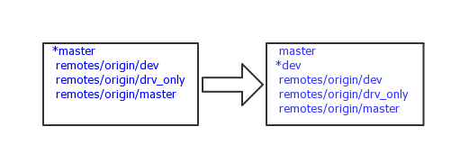

GIT操作
3.生成ssh密钥
ssh-keygen -t rsa
加密与否看自己需求，公钥和私钥会在~/.ssh目录下会生成，将公钥<id_rsa.pub>文件名
修改为<自己的拼音全名.pub>，发送给git服务器管理人员添加访问权限
4.克隆上游仓库
git clone ssh://git@服务器地址:项目路径.git [目标目录]
eg：git clone ssh://git@192.168.0.48:8087/ALPS.git myALPS
5.创建本地分支并设置它的上游分支
git checkout -t <上游分支名称>
eg：git checkout -t origin/dev
6.基本操作命令
git branch -a // 显示所有分支(包括远程分支 remotes/*/*)
git checkout <branch> // 切换分支
git checkout -b <new branch> // 新建分支
git pull // 从上游仓库获取更新并合并
git fetch --prune // 从上游仓库获取更新(不会合并) --prune(删除冗余的远程分支)
git status -s // 查看工作树目录状态 -s(short格式显示)
· M = modified · A = added
· D = deleted · R = renamed
· C = copied · U = updated but unmerged

Slide 38

GIT操作
6.基本操作命令
git log --oneline // 显示提交记录 --onelilne(单行格式显示)
git diff <路径> // 查看工作树目录差异
git diff --cached <路径> // 查看暂存区中的差异
git diff <commit_a>..<commit_b> // 查看两个提交之间的差异
git add <路径> // 将文件添加到暂存区
git commit // 提交暂存区中的差异到当前分支
git push origin dev // 将当前分支push到origin库中的dev分支
git merge myDev // 合并myDev分支差异到当前分支
当前dev分支，需将drv-only分支的修改merge过来：
git merge --no --ff driv-only
git cherry-pick <commit> // 合并指定的提交(其他分支的提交)
git rebase origin/dev // 合并分支，并改变分支基点（类似合并，但不会产生Merge Commit）
git stash // 保存工作目录现场
git stash pop // 恢复工作目录现场
git reset <commit> // 改变HEAD指向指定commit
git reset --hard <commit> // 改变HEAD指向指定commit，并将文件还原到指定commit状态
git revert <commit> // 还原一个存在的提交(自动创建一个Revert Commit)
git format-patch -1 <commit> // 将某一个提交制作成git patch
git am 000x-xxxx.patch // 合并一个patch

Slide 39
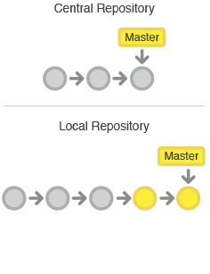
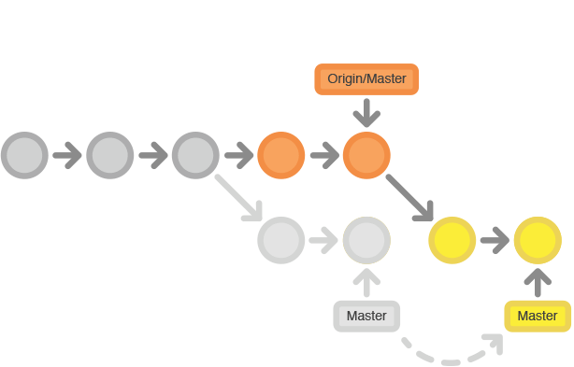
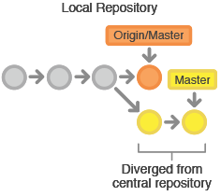
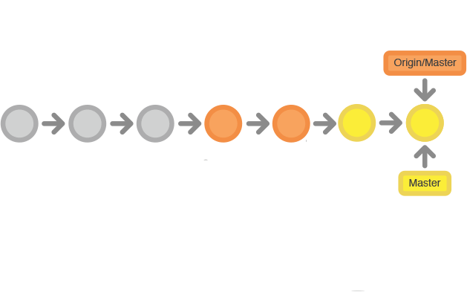
GIT操作
7.Git工作流
目前我们在工作中采用的是以一个中央仓库为主的集中式工作流，所有的修改都将上传到中央仓库。
在开发者提交自己功能修改到中央库前，需要先fetch在中央库的新增提交，rebase自己提交到中央库提交历史之上。这样做的意思是在说，『我要把自己的修改加到别人已经完成的修改上。』最终的结果是一个完美的线性历史。

Slide 40
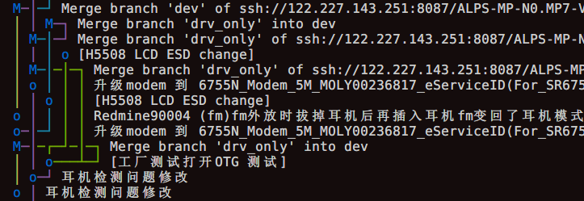
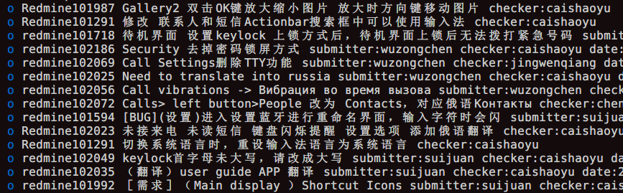
GIT操作
只使用pull来合并上游分支的分支结构:
使用fetch和rebase来合并上游分支的分支结构:
8.提交log格式：
Redmine17048 设置中在定时开关机和添加账 checker:zxy submit:abc

Slide 41
GIT操作
8.一些注意事项
●合并操作时候应保持工作树目录的干净(git status无差异文件)
●合并patch流程
--预检查patch是否有冲突
git apply --stat zxy.patch
git apply --check zxy.patch
--如果有冲突使用强制合入
git am --reject -s zxy.patch
根据*.rej文件手动解决冲突
添加patch修改的文件 $ git add
标记已解决冲突 $ git git am --resolved
--如果无冲突直接应用
git am -s < zxy.patch
●冲突解决流程
当一次merge\cherry-pick\rebase出现冲突时，通过status -s查看当前文件状态，找到UU状态的文件，
打开文件进行手动编辑解决冲突（搜索'>>>>'）或使用命令行工具mergetool
当冲突文件为二进制文件时，使用
git checkout --theirs YOUR_BINARY_FILE // 使用他们的文件(merge进来的分支的文件)
或者 git checkout --ours YOUR_BINARY_FILE // 使用我们的文件(当前这个分支的文件)
来确定使用哪一边分支的文件解决冲突
使用add来将已解决冲突的文件加入暂存区，标志解决了冲突，进行后续步骤提交
●当你暂时无法解决冲突需要终止合并时，使用--abort参数中止本次合并，会恢复到合并前状态
●99%的情况都不应该使用push -f来强制推送本地分支到上游库，如果其他人已经更新到上游库的最新版本，
会造成他人无法再获得上游分支，还可能覆盖其他人的提交
●使用fetch和rebase来合并上游分支到本地分支，不产生多余merge commit，易于log整洁和分支状态维护

Slide 42
Sagereal 代码编译
在ABS架构下，编译方式
1.new/remake
./mk {project} new/remake ------编译eng软件
./mk -o=TARGET_BUILD_VARIANT=user {project} new/remake -----编译usr软件
2.模块编译
./mk -t mm packages/apps/Email/ -------编译email模块
3.其他action， 通过./mk help获取
listp, listproject: List all available projects.
check-env : Check if build environment is ready.
c, clean : Clean the immediate files(such as, objects, libraries etc.).
custgen : Generate customization source.
javaoptgen : Generate the global java options.
ptgen : Generate partition setting header & scatter file.
sign-image : Sign all the image generated.
update-api : Android default build action
upadte-modem : Update modem image located in system.img.
cts : Build cts package.
bootimage : Build boot image(boot.img).
cacheimage : Build cache image(cache.img).
systemimage : Build system image(system.img).
snod : Build system image without dependency.

Slide 43
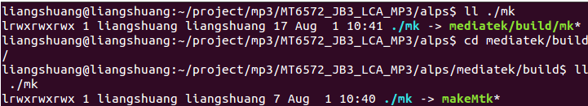
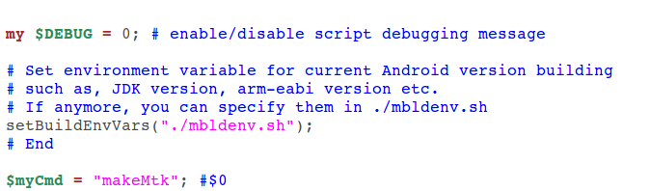
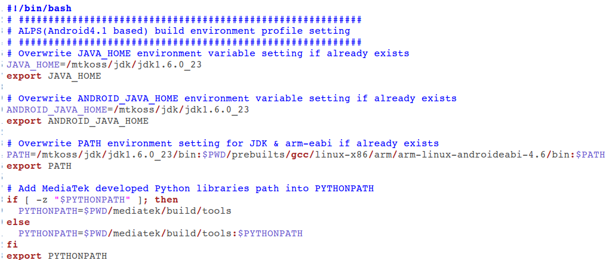
Sagereal 代码编译
我们可以深入来看一下相关的编译命令mk：
其实最后软链接到mediatek/build/下的makeMtk脚本，打开脚本，可以看到：
其中有：setBuildEnvVars("./mbldenv.sh");
我们查看一下 mbldenv.sh这个文件：

Slide 44
Sagereal 代码编译
可以看到如下：
JAVA_HOME=/mtkoss/jdk/jdk1.6.0_23
export JAVA_HOME
ANDROID_JAVA_HOME=/mtkoss/jdk/jdk1.6.0_23
export ANDROID_JAVA_HOME
不知大家对于这个路径是否还记得？可以查看一下自己的装机文档：
5、更新open JDK1.7
a.sudo cd /
b.sudo mkdir -p /mtkoss/jdk/1.6.0_45-ubuntu-10.04/x86_64/ （请查看KK工程根目录下的mbldenv.sh）
c.cd /mtkoss/jdk/1.6.0_45-ubuntu-10.04/x86_64/
d.sudo ln -s /opt/jdk1.6.0_27/* ./
e.sudo mkdir -p /mtkoss/jdk/jdk1.6.0_23/ （请查看JB工程根目录下的mbldenv.sh）
f.cd /mtkoss/jdk/jdk1.6.0_23/
g.sudo ln -s /opt/jdk1.6.0_27/* ./
没错，这个就是动态的来设置编译环境的脚本，我们在装机的时间已经将这些环境变量配置了，为了让后续软件编译时都可以来动态设置
对于JB版本，使用的/mtkoss/jdk/jdk1.6.0_23这个路径，对于KK版本，使用的是/mtkoss/jdk/1.6.0_45-ubuntu-10.04/x86_64/这个路径

Slide 45
Sagereal 代码编译
我们继续往下看，发现最终执行编译的脚本为：
$cmdArg = "CMD_ARGU=\"@mOpts\"";
$makeCmd = "make -f mediatek/build/makemtk.mk $cmdArg @mOpts";
可以看出，最终调用的是目录下的makemtk.mk这个文件，来执行相关的cmd 及opts
举个例子：
比如我们在模块编译的时间，我们编译命令为：
./mk –t mm packages/apps/Email
那么此处的“-t”是设么作用呢？
我们来看一下编译命令，反推一步一步查找一下makeMtk脚本中，会发现：
$cmdArg = "CMD_ARGU=\"@mOpts\"";
$makeCmd = "make -f mediatek/build/makemtk.mk $cmdArg @mOpts";
--->搜索”mOpts”
push(@mOpts, "ENABLE_TEE=$tee");
--->搜索“$tee”
if ($ARGV[0] =~ /^-(t|te|tee)/)
{
$tee = "TRUE";
}

Slide 46
Sagereal 代码编译
我们再来看makeMtk.mk中
--->搜索“ENABLE_TEE”发现：
ifeq ($(ENABLE_TEE), TRUE)
DEAL_STDOUT := 2>&1 | tee -a $(MODULE_LOG)
接触过AOSP原生编译命令的同事可能不陌生，这个表示将标准错误重定向到标准输出，同时将log输出到控制台和文件
其实可以看出，-t这个参数就是来显示编译产生的一些详细信息并将信息输出到工作台或者是log文件中的
当然，这个里边还包含了其他所有的编译指令的规则， 感兴趣的可以深入来了解一下，此处不再详细解说

Slide 47
Sagereal 代码编译
AOSP原生编译命令：
1.整体编译步骤：
1.source build/envsetup.sh
2.lunch
3.X ------> full-{project}-eng
4.make -j24 2>&1 | tee build.log
或者make -j24 -k 2>&1 | tee build.log
注：-j24取决于CPU的核数 查看cpu核数：cat /proc/cpuinfo | grep processor | wc -l
2>&1 表示将标准错误重定向到标准输出
tee 表示同时将log输出到控制台和文件
"-k": keep going when encounter error
5.remake的方法：依旧执行make -j24 -k 2>&1 | tee rebuild.log
6.重新new需要先执行clean方法 再进行new操作
此处“-j”代表什么意思？
（表示指定开的线程数）

Slide 48
Sagereal 代码编译
2.模块编译：
Build android module
mmm <directory>
example: mmm frameworks/base
Rebuild android module
mmm -B <directory>
example: mmm -B frameworks/base
Build android module by name
make -j24 <module name>
example: make -j24 libjpeg
建议先使用：mmm -B，若无文件改变，再使用mmma，再次编译即可使用mmm -B *************(建议在进行模块编译的时间加入 | tee mmbuild.log,收集模块编译时的log，编译完成后在log中查找“Install”即可查看编译生成的文件，(可直接将生成的APK文件夹push到/system/app/（/system/priv-app）对应的APK文件夹中))
eg：mmm -B framework/base/ | tee mmbuild.log
在mmbuild.log中查找“Install”关键字可看到如下生成的文件
Install：out/target/product/sagetel6582_wt_l/system/framework/ext.jar'
Install: out/target/product/sagetel6582_wt_l/system/framework/framework.jar
此处“-B”代表什么意思？
（强制编译）

Slide 49
Sagereal 代码编译
当然，还包含一些大家不太常用的编译命令，比如：
快速编译SelinuX的指令：
make -j24 ramdisk-nodeps
make -j24 bootimage-nodeps
之后重刷boot.img即可验证
快速编译针对camera的hal层的修改文件
touch vendor/mediatek/proprietary/hardware/mtkcam/legacy/v1/common/paramsmgr/feature/custom/custom.cpp &&
mmm -j24 vendor/mediatek/proprietary/hardware/mtkcam/legacy/v1/common/paramsmgr/ 2>&1 | tee ft.lib.log&&
mmm -j24 vendor/mediatek/proprietary/hardware/mtkcam/legacy/platform/<platform>/v1/common/paramsmgr 2>&1 | tee ft.so.log之后将生成的libcam.paramsmgr.so文件push到system/lib/或者system/lib64

Slide 50
Sagereal 代码编译
当然，还有如下命令，大家可以尝试使用一下：
- cgrep: Greps on all local C/C++ files.
- ggrep: Greps on all local Gradle files.
- jgrep: Greps on all local Java files.
- resgrep: Greps on all local res/*.xml files.
- mangrep: Greps on all local AndroidManifest.xml files.
- sepgrep: Greps on all local sepolicy files.
- sgrep: Greps on all local source files.
- godir: Go to the directory containing a file.
大家如果使用过linux下的查找文件的方法，那么看这些应该不会太陌生，这些就是系统封装好的查询的命令，可以直接拿来使用
那么如何来使用这些命令？
首先需要引入aosp的编译环境， source build/envsetup.sh
之后就可使用了，比如需要在系统源码所有.c/.cpp文件中查找“xxxx”这个字符串，那么直接使用：cgrep xxxx 即可，其他命令类似
注意：第一次耗时较长，生成索引，稍后会很快
其实，这些都是aosp原生封装好的，我们可以直接来查看build目录下的envsetup.sh文件，同之前ASB的mbldenv.sh文件一样，封装了编译所需的命令及函数

Slide 51
Sagereal 代码编译
AOSP架构下sagereal内部编译命令
由于AOSP原生编译需要在每次编译前先include编译环境，编译步骤比较麻烦，所以我们内部使用脚本对此进行封装，封装后的命令类似之前的ABS编译命令
1.new/remake
./mk {project} new/remake/n/r ------eng版本
./mk -u {project} new/remake/n/r ------usr版本
2.模块编译
./mk {project} mm packages/apps/Email/ ------模块编译email
3.其他action，具体请查看sagereal/script/makesagerealAction.sh
./mk {project} snod/update-api/update-modem/sign-image/otapackage/ota-sign/bootimage/…
对于相关命令的封装，在sagereal下的script目录中，如下会详细讲解

Slide 52

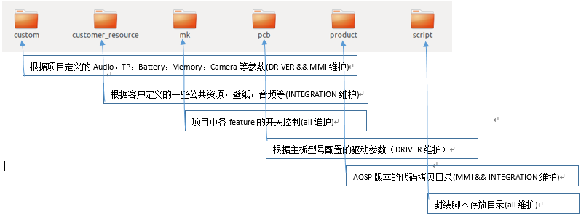
Sagereal 脚本架构
代码是如何进行封装的？
看代码，发现在alps同级目录有sagereal文件夹，所有的封装操作全是在这个文件夹中完成的
那我们具体查看下各目录的组成
当执行编译命令时，会先将各个目录中的文件拷贝或修改到alps目录下，然后再执行相关编译操作，文件的使用优先级为product目录最高，即一旦product目录拷贝了相关的文件，其他文件夹下的文件修改将会被覆盖掉

Slide 53
Sagereal 脚本架构
代码是如何进行封装的？我们一一说明一下
Custom目录：存放各种参数，其子文件都是以各种参数配置的文件夹，如何来启用各种参数？
audiopara，我们可以通过设置ProjectConfig.mk中的sagereal_audio_effect_para参数来指定对应的音频参数文件，比如： sagereal_audio_effect_para =WE470_PA表明是用的是子文件下的WE470_PA文件夹中的音频参数
battery, 设置ProjectConfig.mk中的sagereal_battery_capacity参数(已弃用)
camerapara,设置ProjectConfig.mk中的sagereal_camera_effect_para的参数(已弃用)
fatconfig，设置ProjectConfig.mk中的sagereal_fat_config参数
memory,设置ProjectConfig.mk中的sagereal_memory_flash参数
modem, 无需设置参数，全部拷贝至alps/vendor/mediatek/proprietary/modem目录下，在ProjectConfig.mk中的custom_modem来设置工程对应的modem文件
tppara,设置ProjectConfig.mk中的sagereal_tp_para参数(已弃用)
相关参数一旦启用并设置，会在执行编译之前，将相关参数拷贝至alps代码中的对应目录

Slide 54

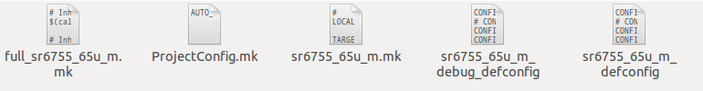
Sagereal 脚本架构
custom_resources目录：
存放各个客户的通用资源，可通过设置ProjectConfig.mk中sagereal_customer参数来设置，比如说sagereal_customer=Saturn
mk目录：
存放各个项目的配置文档，包括：
full_sr6755_65u_m.mk device下，用于设置项目一些名称信息及语言配置等
ProjectConfig.mk device下，控制项目的各feature支持情况
sr6755_65u_m.mk vendor下，用于控制preloader层的相关config
sr6755_65u_m_debug_defconfig kernel下，用于控制kernel层的相关config（debug版本）
sr6755_65u_m_defconfig kernel下，用于控制kernel层的相关config（usr版本）

Slide 55


Sagereal 脚本架构
pcb目录：
存放以主板型号配置的drv参数，包含tp,camera等参数
设置ProjectConfig.mk中的pcb_config参数来启用相关的参数配置，注意，此处为根据pcb型号配置的参数，可能几个工程共用一套参数，所以修改时需要注意，如果无法预测到修改后的风险，建议重新建立带项目名的文件夹来配置
product目录：
存放无法使用宏控的代码，即AOSP版本的代码拷贝目录,无需设置，一旦创建文件夹，即生效
且使用优先级最高，一旦拷贝过来的文件，会覆盖其他文件夹下的拷贝文件，
格式：alps目录下相同的文件目录来创建文件夹，可是有mkdir –p创建连级目录

Slide 56
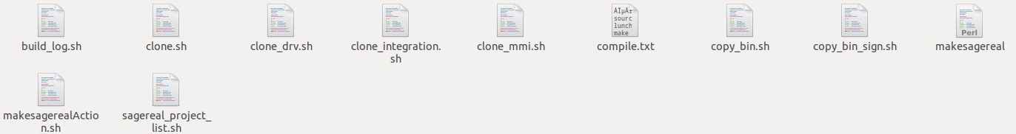
Sagereal 脚本架构
以上文件拷贝，都是使用被封装在script目录下的脚本文件来完成的，主要完成拷贝的文件为clone_drv.sh及clone_integration.sh
比如：将mk文件夹中的preloader下的mk文件拷贝到代码目录，在clone_drv.sh中
if [ -d ../sagereal/pcb/${PCB_CONFIG}/alps/vendor/mediatek/proprietary/bootable/bootloader/preloader/custom/sr6755_65u_m ] ; then
cp -a -T ../sagereal/pcb/${PCB_CONFIG}/alps/vendor/mediatek/proprietary/bootable/bootloader/preloader/custom/sr6755_65u_m ../alps/vendor/mediatek/proprietary/bootable/bootloader/preloader/custom/${BASE_PROJECT}/
fi

Slide 57
Sagereal 脚本架构
针对integration及driver,相关的文件都是一些媒体或者多参数的文件，相比来说，直接拷贝更省事，但是针对MMI来说，所有代码都使用拷贝，就显得很不专业了
之前我们有讲到，在AOSP架构下，我们使用了config文件来进行宏控，但是相对于多项目的工程来说，我们就需要在每个项目的product文件夹下来拷贝一份config文件，这样做虽然可以，但是一旦问题修改者忘记修改拷贝文件，就会导致相关修改不起作用，所以，我们在此基础上引入了脚本修改代码的机制：
这种机制的思想就是在正式编译进行之前，通过脚本找到对应的文件，修改相关的节点或者对应的字符串，比如在vendor/mediatek/proprietary/frameworks/base/res/res/values/config.xml中定义sagereal_turn_slient_support为false,
ProjectConfig.mk中定义sagereal_turn_slient_support=true
执行如下一段脚本：
path="../alps/vendor/mediatek/proprietary/frameworks/base/res/res/values/config.xml"
#Redmine44836 chenyi modify turn slient 2016-05-21 begin
write_xml sagereal_turn_slient_support
#Redmine44836 chenyi modify turn slient 2016-05-21 end
指定path为alps/vendor/mediatek/proprietary/frameworks/base/res/res/values/config.xml，执行
write_xml命令后，会去config.xml中查找“sagereal_turn_slient_support”这个字符串，之后将ProjectConfig.mk中的sagereal_turn_slient_support设置的值修改到config.xml中，之后，查看alps/vendor/mediatek/proprietary/frameworks/base/res/res/values/config.xml会发现config.xml中的sagereal_turn_slient_support被修改成了true

Slide 58
Sagereal 脚本架构
可以看出，主要是write_xml这个函数起了作用，我们来看一下这个function：
function write_xml()
{
change=${!1}
if [ $change ]; then
if [ $change = "sr_null" ];then
# sed -i "s/\"$control\">.*</\"$control\"></" $path
sed -i "/\"$1\"/s/\">.*</\"></" $path
else
# sed -i "s/\"$control\">.*</\"$control\">$change</" $path
sed -i "/\"$1\"/s/\">.*</\">$change</" $path
fi
echo "$1 = $change"
#else
# echo "$control is not be setted"
fi
}

Slide 59
Sagereal 脚本架构
我们具体来看一下各指令的含义：
change=${!1}
“1”代表第一个参数，
“${!1}”代表间接引用参数1的值，
比如：a = true; c=${!1},其实表示将a的值间接赋给c， c=true;
sed -i "/\"$1\"/s/\">.*</\">$change</" $path
sed -i 表示字符串查找并替换
$1表示获取第一个参数
if [ $change ]; then 判断是否获取到值？
if [ $change = “sr_null” ];then 判断获取到的值是否是sr_null,如果是，则替换为空字符串
“/\”$1\“/s/\”>.*</\“>$change</“ 这一截比较乱，我们拆解一下：
/\”$1\“/s/\”>.*</ 其实就是参数1之后“><” 之间的“.*字符 ， “.*”所有字符
“>$change</“ 获取简介引用的字符并修改到><节点中
$path相关修改的文件
总的来说，就是如果参数1的字符串有被赋值，那么就在path路径下找到参数1的字符串，并将参数1后的尖括号中><的字符串替换为赋值的字符串

Slide 60
Sagereal 脚本架构
那么${!1}这个参数是怎么从projectConfig.mk中获取出来的呢？
我们来看一下makesagereal这个脚本，其中有如下一段：
$prj = "../sagereal/mk/$new_project/ProjectConfig.mk";
open (FILE_HANDLE, "<$prj") or die "cannot open $prj\n";
while (<FILE_HANDLE>)
{
if (/^(\S+)\s*=\s*(\S+)/)
{
$ENV{$1} = $2;
}
}
其实类似我们的HashMap,即将value对应key保存起来，那么在后续的调用中就可以直接来获取出来
如果知道了这个原理，那么clone_mmi.sh这个脚本文件就可以看懂了

Slide 61
Sagereal 脚本架构
我们再来看makesagereal及makesagerealAction.sh这两个文件
这两个文件主要封装了编译的action及命令，以及保存相关的编译参数
比如当我们执行./mk lp/l/listp时，会列出来当前工程中的项目名称，是怎么做的呢？ Makesagereal有如下一段脚本
if (($ARGV[0] eq "listp") || ($ARGV[0] eq "lp") || ($ARGV[0] eq "l"))
{
$result = system("bash ../sagereal/script/sagereal_project_list.sh");
exit;
}
$ARGV[0]获取./mk后的第一个参数，当第一个参数为l/lp/listp时，去执行../sagereal/script/sagereal_project_list.sh这个脚本文件，我们看一下这个脚本
cd ../sagereal/mk/
for i in $**
do
echo "$i"
done
cd ../../alps/
很简单，先进入到mk目录，然后遍历所有的文件夹并打印出来，打印出的文件夹名称即为当前工程中的项目名，之后再返回alps目录下

Slide 62
Sagereal 脚本架构
再比如，我们来看一下./mk –u xxxx new的这个编译流程
首先，makesagereal中
if ($ARGV[0] eq "-u")
{
$user_mode = "yes";
$new_project = $ARGV[1];
$action = $ARGV[2];
} ------->获取编译参数，表示编译usr版本，工程名为xxx, action为new
if (($action eq "new") || ($action eq "n") || ($action eq "NEW") || ($action eq "N"))
{
$act = "new";
$clone = "yes";
} ------->当action为new时，赋给act, clone设置为yes
if (!-e "../sagereal/script/clone.sh")
{
print "../sagereal/script/clone.sh not exst, pls check!\n";
exit 1;
} ------->检查clone.sh是否存在，不存在说明脚本有问题，编译终止

Slide 63
Sagereal 脚本架构
if (!-e "../sagereal/mk/$new_project/ProjectConfig.mk")
{
print "../sagereal/mk/$new_project/ProjectConfig.mk not exst, pls check!\n";
exit 1;
} ------->检查mk文件是否存在，不存在说明工程有问题或者脚本有问题，编译终止
if ($user_mode eq "yes")
{
$file = "../sagereal/mk/$new_project/${sagereal_target_project}_defconfig";
}
else
{
$file = "../sagereal/mk/$new_project/${sagereal_target_project}_debug_defconfig";
} ------->设置usr及debug版本的kernel层的config文件
if ($clone eq "yes")
{
$result = system("bash ../sagereal/script/clone.sh 0 $new_project $pcb_config $act");
if ($result != 0)
{exit 1;
}
print "-------------Copy sagereal files end----------------\n";
} ------->如果需要clone，执行clone.sh脚本
------->

Slide 64
Sagereal 脚本架构
if ($user_mode eq "yes")
{
if($act eq "mm")
{
if ( $ARGV[3] eq "" )
{
print "mm action need path!\n";
exit 1;}
}
$result = system("bash ../sagereal/script/makesagerealAction.sh $user_mode $act $ARGV[3]");
} ------->如果是usr版本，如果action不是mm, 执行makesagerealAction.sh这个脚本
在makesagerealAction.sh中我们看到：
source build/envsetup.sh
#sagereal_target_project=${sagereal_target_project-'sagereal6582_wt_b_l'}
if [ $1 == "yes" ]; then
lunch full_${sagereal_target_project}-user
else
lunch full_${sagereal_target_project}-eng
Fi} ------->是否似曾相识？Aosp原生的编译命令的环境引入
if [ $2 == "new" ]; then
rm out/target/product/$sagereal_target_project/obj/CGEN/APDB_MT6555*.*
make -j8 2>&1 | tee new_build.log
------->删除database中的APDB,执行AOSP的new编译命令，生成log输出到new_build.log文件中

Slide 65
Sagereal 脚本架构
其他的命令，大家可以自己尝试来跟踪一下，不在细讲
那么经过这样设计之后，我们就无需在每次修改后来拷贝文件了，直接在ProjectConfig.mk中定义需要改的变量名称及值，在clone_mmi.sh中定义writexml的path，即可修改对应的值
那么后续加宏具体要怎么操作呢？
alps/vendor/mediatek/proprietary/frameworks/base/res/res/values/config.xml中定义宏控名称及默认值（一版默认原生的流程false）
alps/vendor/mediatek/proprietary/frameworks/base/res/res/values/symbols.xml中定义类型
Java文件中调用宏控来控制代码流程
ProjectConfig.mk中指定需要修改的宏控名称及修改的值
clone_mmi.sh中指定path及writexml的宏控名称
这样虽然说首次添加比较麻烦，但是之后的修改就很简单了，直接ProjectConfig.mk修改对应的宏控值即可，更预防了万一路径拷贝错误，导致不起作用的问题

Slide 66


